Slide 1
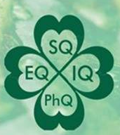




И.Ф. Черкашина
Бионика и биотехнологии
Народный
экологический
университет
Ботанический клуб
«биотехнология – это использование живых организмов, их частей или процессов для разработки активных и полезных продуктов и предоставления услуг»
2025г., Ростов-на-Дону

Slide 2
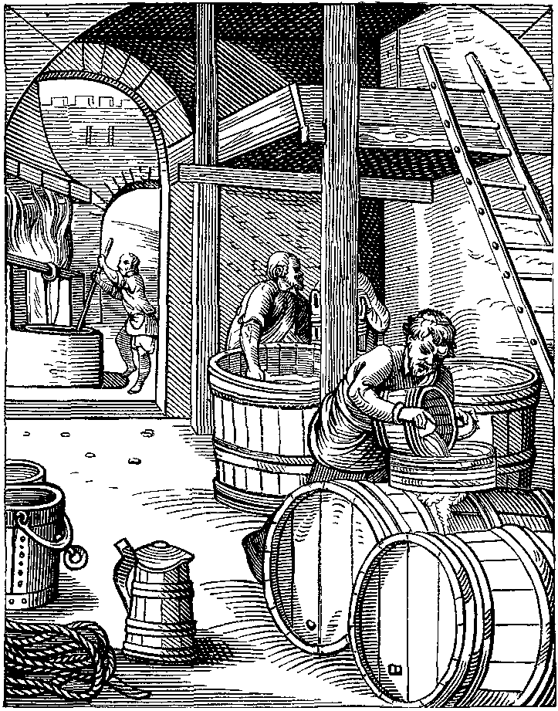
Впервые термин «биотехнология» применил венгерский инженер Карл Эреки в 1917 году.
Использование в промышленном производстве микроорганизмов или их ферментов, обеспечивающих технологический процесс, известно издревле, однако систематизированные научные исследования позволили существенно расширить арсенал методов и средств биотехнологии:
В 1814 году петербургский академик К. С. Кирхгоф открыл явление биологического катализа и пытался биокаталитическим путём получить сахар из доступного отечественного сырья (до середины XIX века сахар получали только из сахарного тростника).
В 1891 году в США японский биохимик Дз. Такамине получил первый патент на использование ферментных препаратов в промышленных целях: учёный предложил применить диастазу для осахаривания растительных отходов.
В начале XX века активно развивалась бродильная и микробиологическая промышленность. В эти же годы были предприняты первые попытки наладить производство антибиотиков, пищевых концентратов, полученных из дрожжей, осуществить контроль ферментации продуктов растительного и животного происхождения.
Пивоварение было одним из первых применений биотехнологии
До 1971 года термин «биотехнология» использовался, главным образом, в пищевой промышленности и сельском хозяйстве.
В настоящее время этот термин стал более применяться к генетическим и молекулярным технологиям

Slide 3
Разные направления биотехнологии условно выделяют в цвета
Современная типология выделяет десять таких видов биотехнологии:
Красная – медицина, фармацевтика, диагностика;
Жёлтая – пищевая;
Золотая – вопросы биоинформатики и нанотехнологии;
Зелёная – сельское хозяйство, биотопливо и восстановление окружающей среды, геомикробиология;
Синяя – биотехнология аквакультуры;
Фиолетовая – юридические вопросы;
Белая – в англоязычной литературе это биотехнология, основанная на работе с генами,
  в русской закрепленным остается значение, связанное с промышленным биопроизводством;
Серая – все процессы, связанные с ферментами и классическими биопроцессами,
  в более традиционных источниках под серой биотехнологией понимают экологическую;
Чёрная – связанная с военными целями и терроризмом;
Коричневая – решение проблем пустынных и аридных территорий (пространственная и геомикробиология)
Бионика — это соединение биологии и техники. Прикладная наука о применении в технических устройствах и системах принципов организации, свойств, функций и структур живой природы, то есть формы живого в природе и их промышленные аналоги.
Бионика рассматривает биологию и технику совсем с новой стороны, объясняя, какие общие черты и какие различия существуют в природе и в технике.
Различают:
биологическую бионику, изучающую процессы, происходящие в биологических системах;
теоретическую бионику, которая строит математические модели этих процессов;
техническую бионику, применяющую модели теоретической бионики для решения инженерных задач.

Slide 4
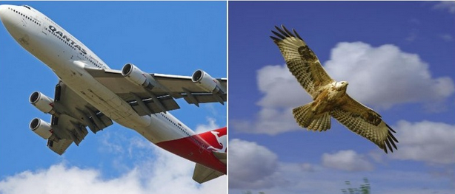
Человек никогда не останавливается в совершенствовании технологий, которые ему доступны. Однако далеко не всегда изобретатели берут идеи для своих разработок из головы. Нередко они обращаются за помощью к опыту отдельных животных или растений, которые миллионы лет могут таить в себе разгадку технологии, что значительно облегчит жизнь человечества.
Именно у птичьих крыльев, самих по себе имеющих сложное строение, одной из составляющих являются «крылышки», или «придаточные крылья». Ими она управляет, как бы открывая слот небольшой площади, что способствует стабилизации её тела и позволяет предотвратить падение при медленном взлёте или посадке.

Slide 5
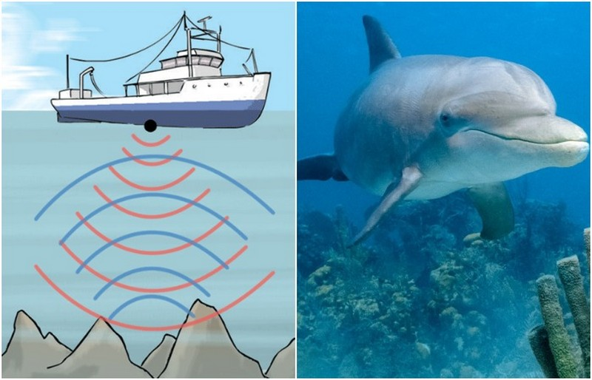
Название этой технологии – сонар.
Локатор излучает звук определённой частоты и распространяет их в виде звуковых волн в окружающую среду. Они, в свою очередь, наталкиваясь на препятствие, отскакивают от него и возвращаются к сонару, который анализирует информацию о габаритах и расстоянии до объекта
Свои гидролокаторы плавучие млекопитающие используют как для общения, так и во время поиска пищи, а также на основе полученных ими данных они строят некую карту окружающей их местности.

Slide 6
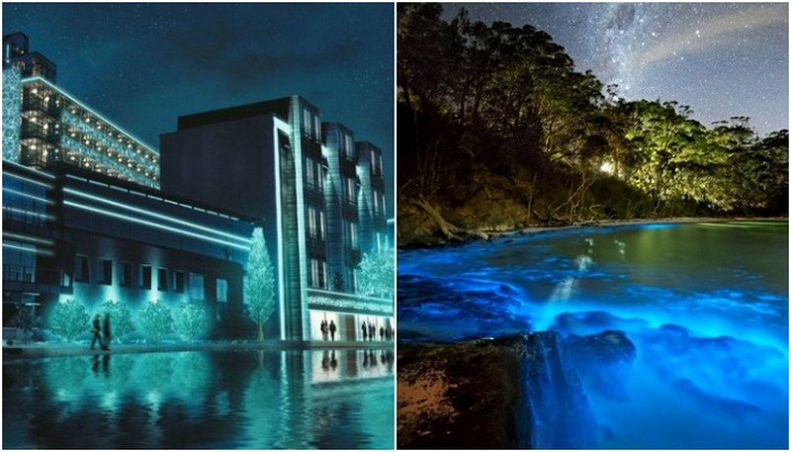
биолюминесценция
Светлячки, медузы, планктон и даже некоторые виды грибов используют это свойство в огромном количестве вариаций и функций - от привлечения добычи и партнёров до предостережения хищников и общение с другими представителями вида.
Несмотря на то, что этот феномен является результатом довольно простой химической реакции, обуздать её учёным пока не удаётся.

Slide 7
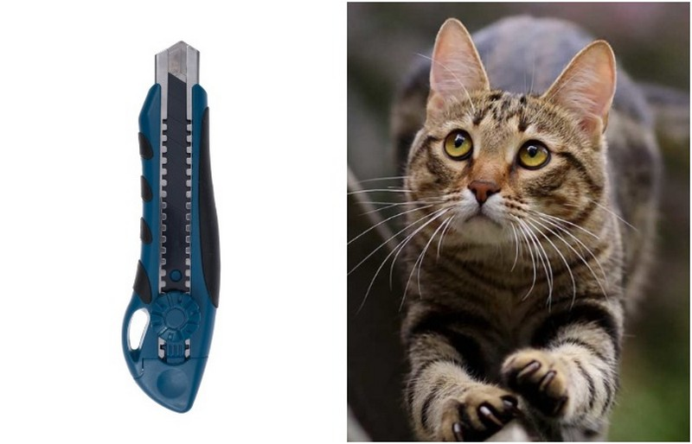
Выдвижные лезвия
Идея создания выдвижного лезвия стала результатом вдохновения от строения кошачьих лапок.

Slide 8
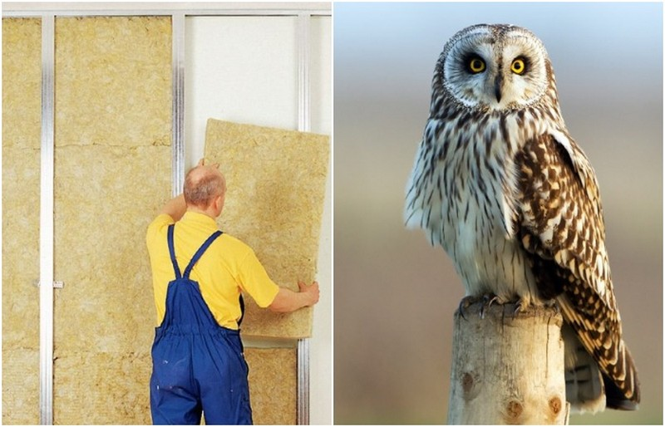
Звукоизоляция
Помогают совам в бесшумном полете их крылья: они имеют не только очень мягкие и мелкие перья, но и сложены особым образом, предотвращая возникновение любых грубых звуков во время полёта, которые могут быть вызваны сопротивлением воздуха или другими факторами.

Slide 9
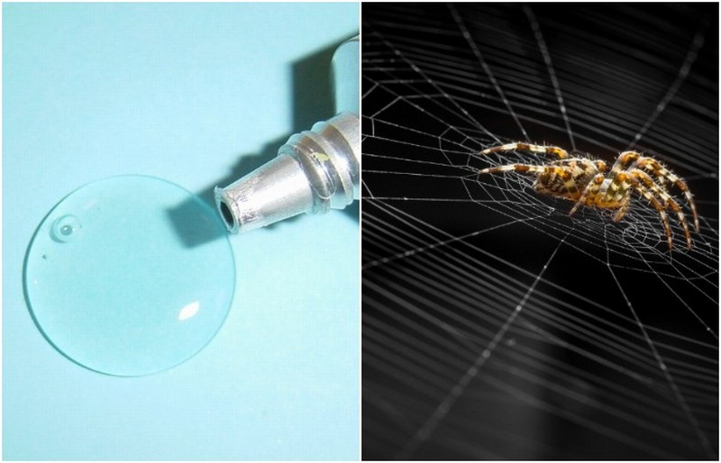
Сверхпрочный клей
Исследователи проанализировали геометрию паучьей нити и заметили что в этих местах она имеет особенную форму. Сумев адаптировать последнюю в полиуретановой нити, её прочность возросла в несколько раз.
Приоритетным направление разработки нового вещества стала медицина - его планируют использовать для склеивания сломанных костей.

Slide 10
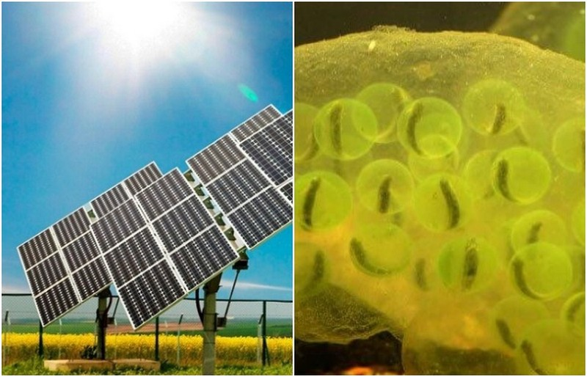
Солнечные батареи
Изобретением такого альтернативного источника энергии, как солнечные батареи, мы обязаны не только его создателям и листьям деревьев, но и...пятнистым саламандрам и нескольким другим видам рептилий.
Сегодня учёные продолжают активно исследовать способности чешуйчатых ящерок, чтобы найти способы модернизации уже существующих технологий по выработке возобновляемой энергии.

Slide 11
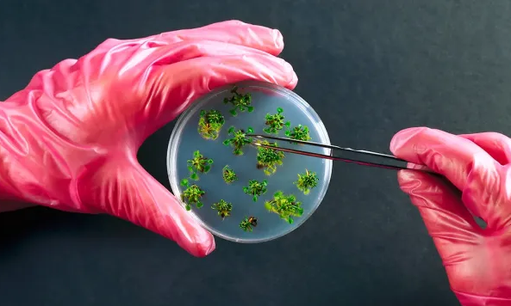
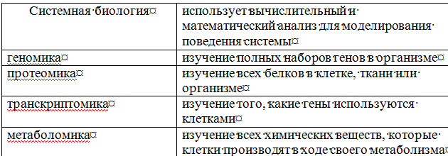
биоэкономика, биоресурсы и продовольственная безопасность
https://www.vzsar.ru/blogs/5290 Биотехнологии в ландшафтной архитектуре
https://biotechmuseum.fbras.ru/ Музей биотехнологий ВДНХ
https://www.zaryadyepark.ru/education/11932/ Тайны биотехнологий в парке Зарядье

Slide 12
Терминология в биотехнологии
геном - наш жесткий диск, наполненный информацией.
В основе последовательности генетического кода лежит четырехзначный код, составленный из нуклеотидных остатков - аденина, тимина, гуанина и цитозина.
Нуклеотидные остатки формируют ДНК - двуцепочечную последовательность нуклеотидных остатков, хранящую генетическую информацию.
С ДНК происходит считывание информации на одноцепочечную РНК - своеобразный кэш нашего внутреннего компьютера. И уже посредством РНК организм способен синтезировать белки, отвечающие определенным функциям организма. Последовательности ДНК кодируют определенные белки и несут определенные функции в организме, а их модификации приведут к изменению в работе программы - положительным или отрицательным для организма.
Секвенирование - это одно из самых коммерчески привлекательных направлений в биотехнологиях. Компании, вложившие в развитие в технологии секвенирования в конце 90-х, сегодня получают до 70% маржинальности. Современные NGS-технологии сделали возможным секвенировать геномы в больших количествах так, что получаемую информацию не успевают полноценно обрабатывать, поэтому вторая важная часть биотехнологий на сегодняшний день - это анализ полученной информации. Благо, в последнее время с развитием технологий анализ больших данных стал проще.

Slide 13
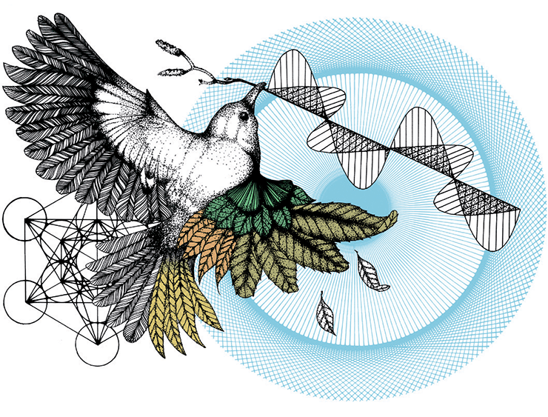
Физики интересуются возможными практическими выгодами «подглядывания» за биологией: «Хотелось бы научиться эксплуатировать квантовые явления так же эффективно, как это делает биология, — говорит Зет Ллойд (Seth Lloyd), физик из Массачусетского технологического института в Кембридже (США).
— Если бы удалось понять, каким образом чрезвычайно „капризные“ квантовые состояния не разрушаются в живых организмах, это, может быть, приблизило бы нас к туманной пока перспективе квантовых компьютеров. Или научило делать солнечные батареи, намного более эффективные, чем сейчас»
Способность перелетных птиц к навигации с использованием линий магнитного поля Земли и тонкости работы фотосинтеза — одной из самых важных биохимических реакций на планете – предметы исследования квантовой биологии.

Slide 14
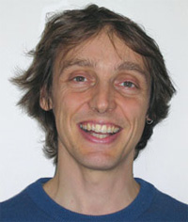

Имена. Филип Болл
Английский ученый и научный журналист, редактор-консультант отдела физики журнала Nature. Изучал химию в Оксфордском университете, получил докторскую степень по физике в Бристольском университете. Живет в Лондоне.
Автор 9 научно-популярных книг (в том числе книги «История H₂O»), обладатель престижной международной премии «Авентис» за лучшую научно-популярную книгу 2005 года (за книгу «Критическая масса: как из одного следует другое»), вручаемую Королевским обществом Великобритании.
1962
Издательство «Гелеос», 2008
Серия: Библиотека фонда «Династия»
Страниц: 528, твердый переплет, 170×240
ISBN: 978-5-8189-1442-8
Тираж: 5000
Перевод с английского А. Хачояна

Slide 15
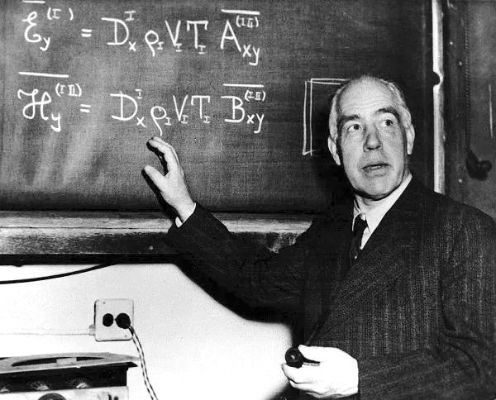
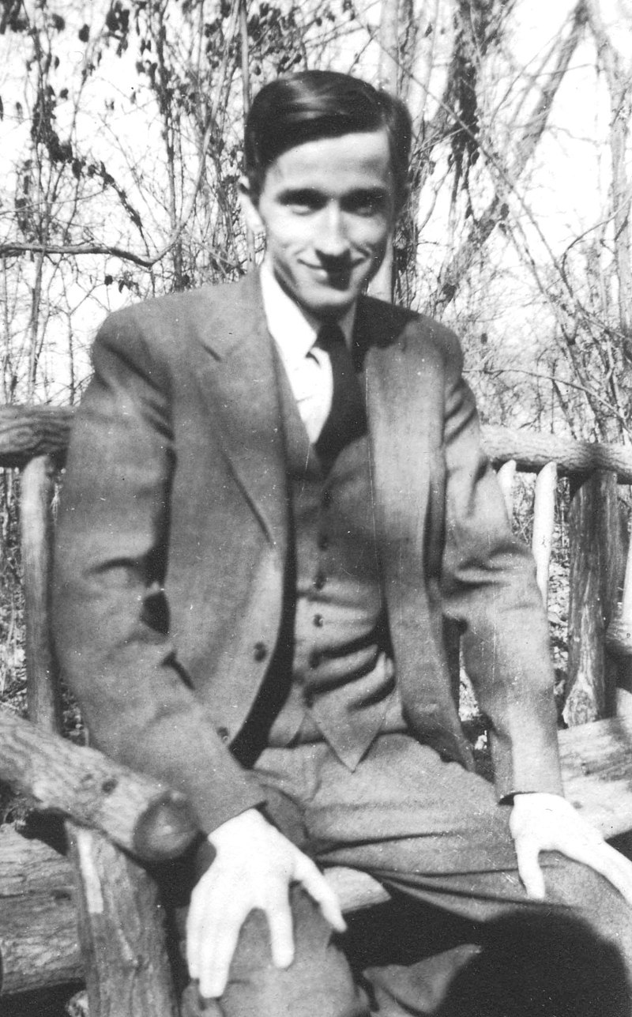
Рождение квантовой биологии
15 августа 1932г состоялся Международный конгресс по светотерапии в Копенгагене, в котором выступил Нильс Бор. Слоганом конгресса было: «Свет и Жизнь» .
Нильс Бор
Нильс Бор сказал в своем выступлении, что новая теория квантовой механики, в разработке и формулировании которой он участвовал предшествующие 10 лет, может рассказать о биологии, о жизни. «…имеем ли мы сегодня полный набор фундаментальных положений для анализа природных явлений до достижения понимания Жизни на основе физического опыта?»
Макс Дельбрюк молодой физик-теоретик, присутствовавший на конгрессе, выдвинул предположение, что то, чего не хватает в понимании природных явлений, можно найти, изучив физическую и химическую природу генетики. Изучая генетику можно найти какие-то новые принципы физики.
Макс Дельбрюк в 1940-х

Slide 16
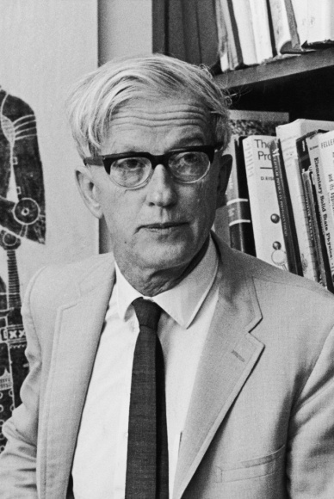
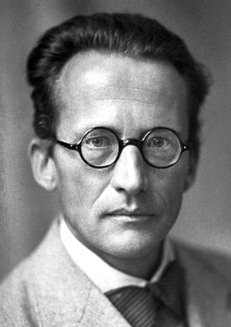
Роль Макса Дельбрюка
Дельбрюк начинал свою научную карьеру как физик, он, в частности, первым предсказал один из нелинейных эффектов квантовой электродинамики — дельбрюковское рассеяние.
Когда Макс Дельбрюк говорил о необходимости изучения физической и химической природы генетики, еще ничего не было известно о молекулярном происхождении генов. В то время генетики даже не догадывались о том, что гены связаны с ДНК.
В 1937 году ученый отправился в США, где начал изучать генетику бактериофагов. Эта работа принесла ему Нобелевскую премию за исследование самовоспроизведения вирусов. Дельбрук стал основателем науки об информации. Он привлек физиков к изучению биологии. Одним из таких физиков был Эрвин Шрёдингер
1906-1981
американский биофизик немецкого происхождения, лауреат Нобелевской премии по физиологии и медицине в 1969 году (совместно с Алфредом Херши и Сальвадором Лурией) «за открытия, касающиеся механизма репликации и генетической структуры вирусов».

Slide 17
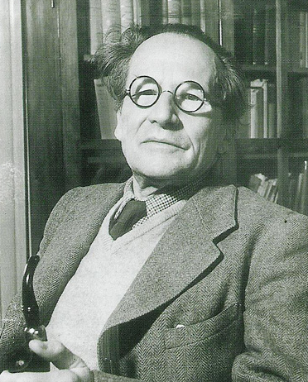
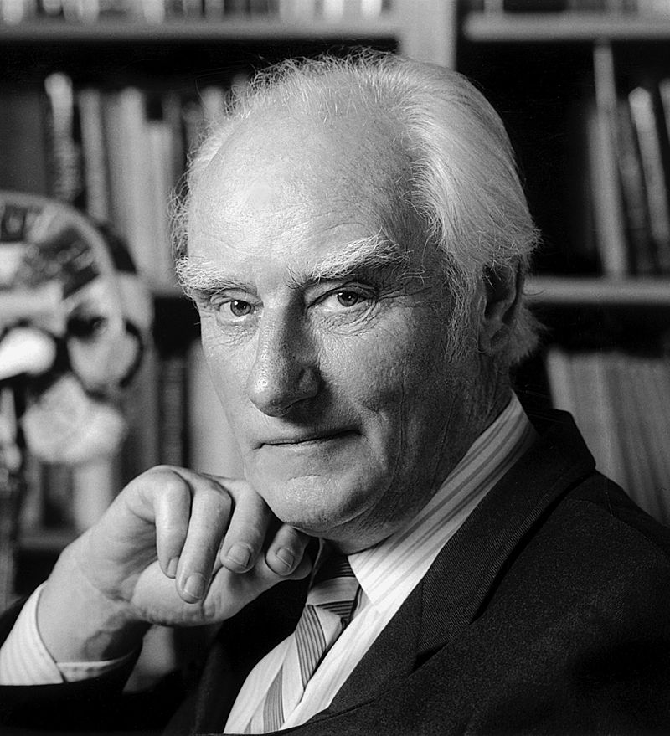
Э́рвин Ру́дольф Йо́зеф Алекса́ндр Шрёдингер
австрийский физик-теоретик, один из создателей квантовой механики. Лауреат Нобелевской премии по физике(1933). Член Австрийской академии наук (1956), а также ряда академий наук мира, в том числе иностранный член Академии наук СССР(1934).
Шрёдингер предложил, что гены должны быть апериодическим кристаллом, т.е. особым неповторяемым расположением атомов, которое является не случайным
1887-1961
Фрэнсис Гарри Комптон Крик
Британский молекулярный биолог. Биофизик. Нейробиолог. Лауреат Нобелевской премии по физиологии и медицине 1962 года - совместно с Джеймсом Уотсоном и Морисом Уилкинсом с формулировкой «за открытия, касающиеся молекулярной структуры нуклеиновых кислот и их значения для передачи информации в живых системах». Сформулировал центральную догму молекулярной биологии.
1916-2004

Slide 18
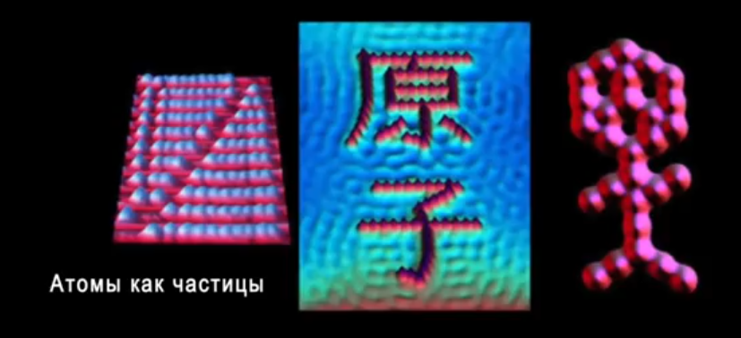
Филип Болл
Квантовая биология исследует вероятность того, что странные квантовые эффекты могут случаться в биологических системах. На фотографии электронного микроскопа реальная картина атомов

Slide 19
В заключение хочется еще раз сказать, что биотехнологии сегодня – это огромное поле инновационной исследовательской деятельности от биосферного до наноуровня, требующее нового типа научного и инженерного мышления.
Революционность развития этого научного направления по своему значению сопоставимо с революцией, которую совершили в нашем мире Информационные Технологии, поэтому говорить о биотехнологиях трудно не только с людьми, далекими от научно-исследовательской деятельности, но даже специалистами-биологами, работающими в традиционных естественнонаучных направлениях.

